Slide 1







PHÒNG GD & ĐT QUẬN LONG BIÊN
TRƯỜNG TIỂU HỌC PHÚC LỢI
MÔN: TIẾNG VIỆT
Bài: Đọc mở rộng.

Slide 2


  Tiết 6

Slide 3


Đọc mở rộng

Slide 4

Thứ sáu ngày 12 tháng 11 năm 2021
Tiếng Việt
Đọc mở rộng

Slide 5


1. Tìm đọc 1 bài thơ về tình bạn

Slide 6
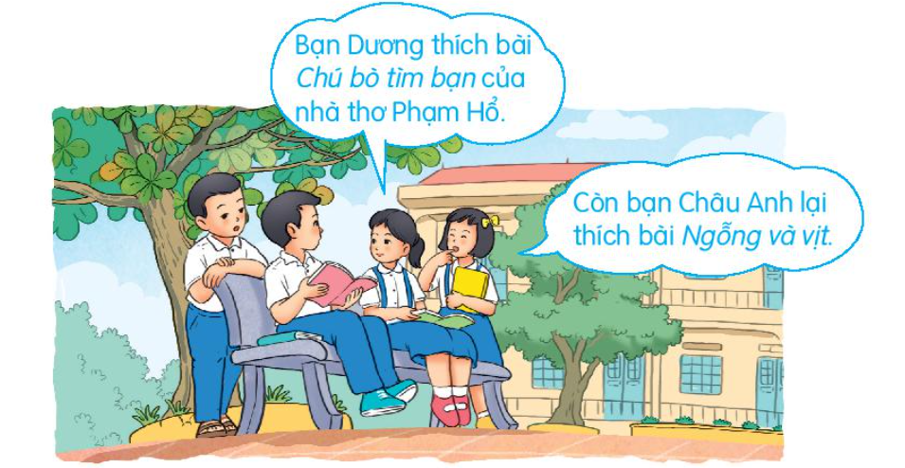
2. Nói về những điều em thích trong bài thơ đó

Slide 7



ĐỊNH HƯỚNG HỌC TẬP TIẾP THEO

